Slide 1

Cesta z dluhů a její specifika v Ústeckém kraji
Sociální poradna MěÚSS Jirkov, p.o

Slide 2

Kdo jsme
MěÚSS je příspěvková organizace města Jirkov, poskytuje služby sociální péče a sociální poradenství.
DOZP
DS
DZR
OS
PS
Sociální poradna

Slide 3
Co vše jsme si vyzkoušeli
Sociální služby poskytujeme od vzniku organizace - r. 1993
Noclehárna Boženy Němcové (2007 - 2010 noclehárna dle §63 zák. 108/2006 Sb., od r. 2010 ubytovna v občanském režimu
  (sbírali zkušenosti s cílovou skupinou , dobrovolnickou prací, klienty jsme podporovali v řešení problémů, které prací, dluhy a bydlením)
Od 1.1.2010 – Sociální poradna - 1 SP v ambulanci, právník, psychoterapeut
  Společně proti předlužování – projekt prevence zadlužování, finanční gramotnosti
Od 2013 - rozšíření o 1 terénního pracovníka
Od 1.7.2019 – rozšíření na kapacitu 4 (3 ambulance, 5 SP (A/T),3 odborníci)
Zkušenosti zaměstnavatele – dluhy a exekuce zaměstnanců, dluhy seniorů, kteří čerpají pobytové služby…

Slide 4
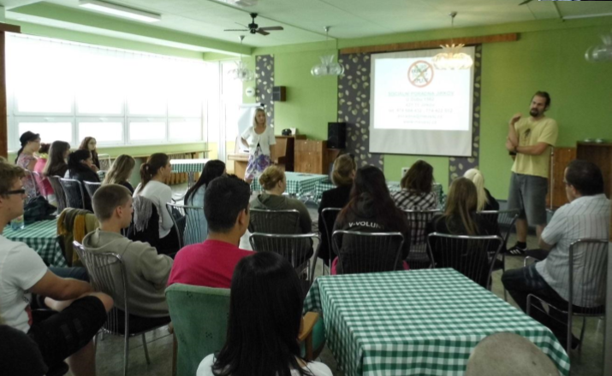
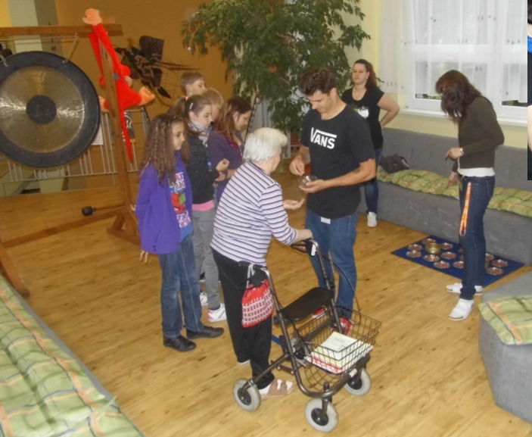

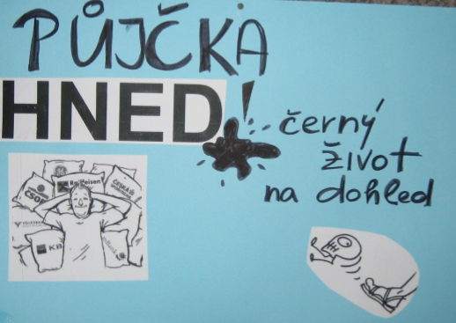
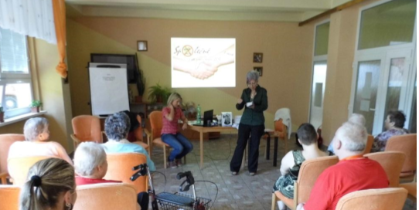
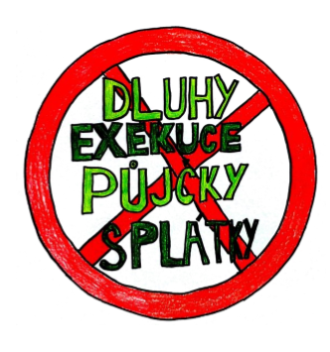

Slide 5
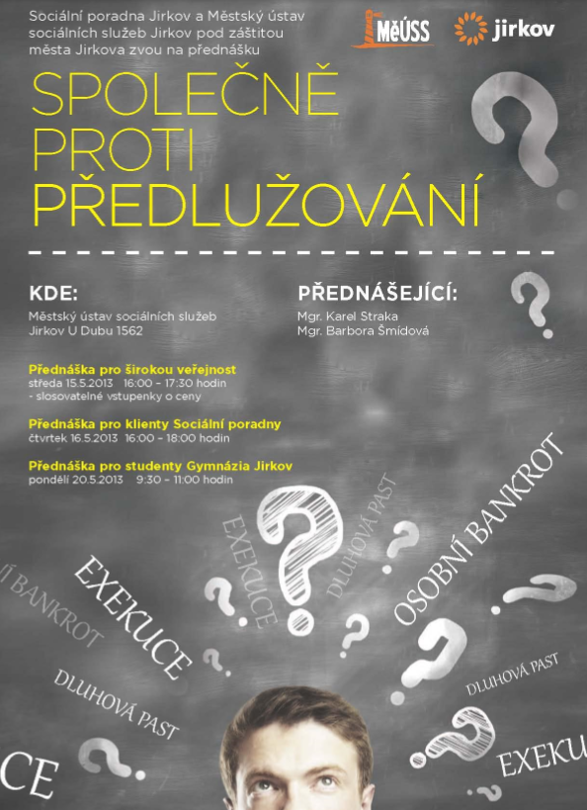
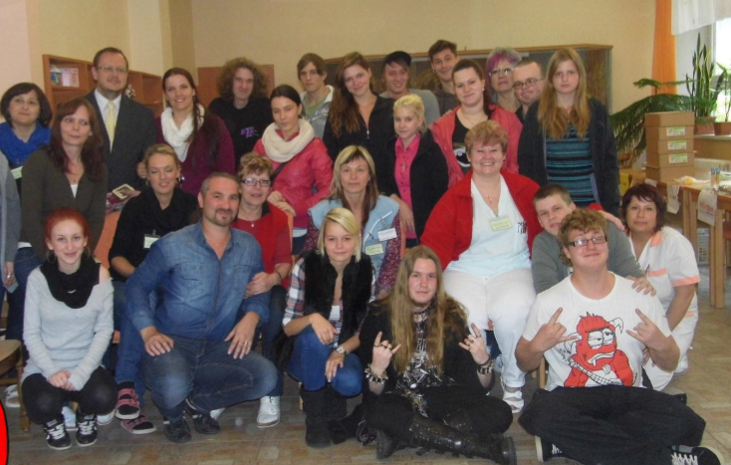
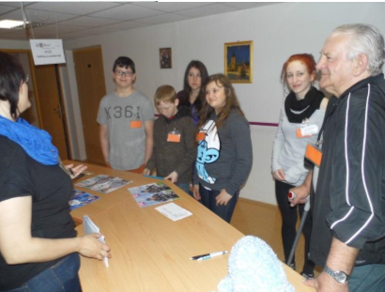
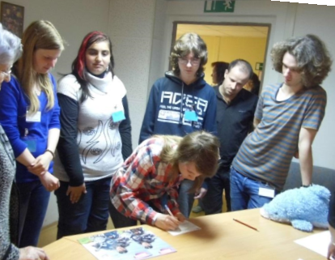

Slide 6
Co děláme
Poskytujeme radu, pomoc a podporu v oblasti uplatňování práv klientů, zprostředkování kontaktu se společenským prostředím a poskytujeme psychosociální podporu.
Odborné sociální poradenství (ambulantní i terénní)
Právní poradenství
Psychoterapeutická podpora
Mediace
Terénní služby poskytujeme na území Jirkova a přilehlých obcí.

Slide 7
Strategie
jasná a sdílená vize organizace
opora stabilní středně velké organizace se zázemím (procesní řízení)
schopnost přizpůsobovat se změnám
  Změny insolvenčního zákona (zák.č.182/2006 Sb. O úpadku a způsobech jeho řešení
    Povinnost akreditace pro poskytování služeb oddlužení (byli jsme 18. v ČR)
    Změny související s novelizací od 1.6.2019
  Změny v poskytování a financování sociálních služeb, vznik základních a rozvojových sítí (hledání různých zdrojů financování)

Slide 8
Jak to děláme
základem naší práce je stabilní tým vč. stabilního týmu odborníků (právnička a psychoterapeut jsou členy týmu od začátku poskytování služby – r. 2010)
nastavený systém organizace zaměřený na lidské zdroje – důležitá pro dlouhodobou stabilitu je zejména adaptace zaměstnance a péče o zaměstnance:
  Vzdělávání
  Supervize – týmová, případová, individuální
  Stáže – soud, exekutor, ÚP
Základem je tým dobrých poradců (umí naslouchat, umí vytipovat podstatu, umí řešit to, co klient potřebuje, „nepřepečovává“, chápe a uplatňuje hranice sociální práce a hranice registrace služby, zkompetentňuje klienty, rozhodnutí nechá na klientovi…)
Síťování pomoci podpora přirozeného prostředí (spolupráce s institucemi – úřady, sociální služby, příspěvkové organizace v místě poskytování, zaměstnavatelé v místě poskytování apod., znalost lokality)

Slide 9
Jak je to nyní
Základní síť
Rozvojová síť - projekt
Od 15 let věku
Cílová skupina:
  osoby v krizi
  osoby se zdravotním postižením
  senioři
  osoby SV či tímto ohrožené
  osoby komerčně zneužívané
Pro ambulantní služby jakýkoli občan ČR
Pro terénní služby oblast města Jirkova a přilehlých obcí
Od 15 – 64 let věku
Cílová skupina:
  osoby SV či tímto ohrožené
  osoby se zdravotním postižením
Jirkov, zejména SVL Nové Ervěnice a Vinařice II.

Slide 10
Specifika situace v regionu
historický kontext, který ovlivnil dnešní situaci
poválečné období, řízené osídlení, dělnický kraj
dluh jako norma
závislost na sociálním systému je běžná
příjmová chudoba (samoživitelé, nízkopříjmové skupiny obyvatel)
finanční negramotnost
dlouhodobá nezaměstnanost

Slide 11
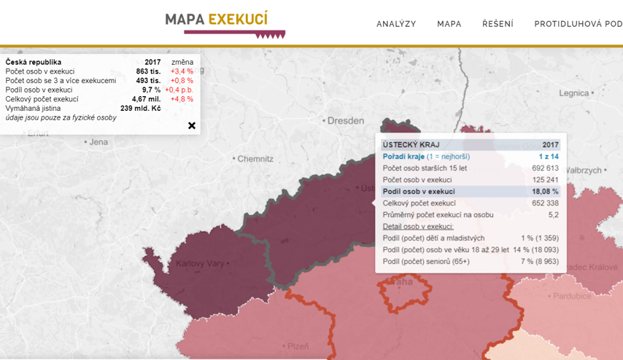
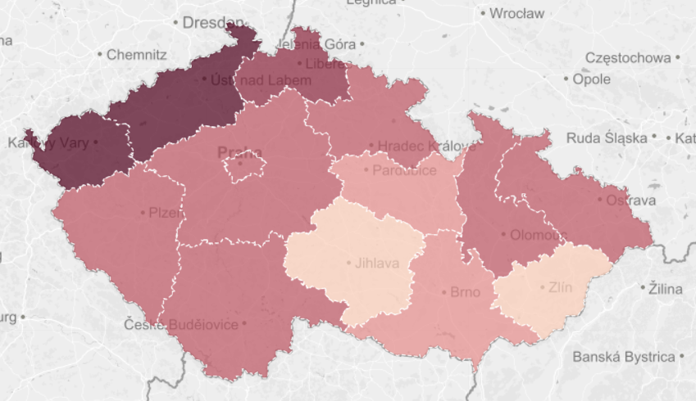
Mapa exekucí
Zdroj: http://mapaexekuci.cz/index.php/mapa-2/

Slide 12
Pilíře sociální práce
poctivá anamnéza
poznání prostředí a komunity klienta
nepracujeme jen na oddlužení, ale vedeme multidisciplinárně případ klienta, koordinujeme sociální práci na případu
dlouhodobá opora klienta, podpora při řešení návazných problémů (rodina, práce…)
  dohled nad plněním závazků – lustrace rejstříku
  pravidelný kontakt s klientem (telefonický, emaily, schůzka v delším časovém horizontu…)

Slide 13
Naše práce v číslech (k 6/2019)
Počet podaných návrhů za rok 2018 - 46
Počet podaných návrhů za ½ roku 2019 - 27
Počet aktuálně vedených insolvencí – počet osob v insolvenci, které nyní podporujeme - 168
Počet klientů, kterým jsme zpracovali a podali návrh, a kteří již insolvenci úspěšně ukončili - 13
Hlavní oblasti poradenství v roce 2018:
Dluhy 78 %
rodinná situace /péče o děti/ rozvody 12 %
podpora seniorů a OZP 10 %

Slide 14
Specifický dlužník v ÚK
Dluhy jsou většinou ve výši kolem 500.000,- Kč
Typicky se jedná o:
  Věk 45 - 55 let
  Muž – základní vzdělání/výuční list, svobodný, bezdětný či s 1 vyživovací povinností, dluhy vznikly z mladické nerozvážnosti
  Věk 40 - 50 let
  Žena – základní vzdělání/výuční list, rozvedená, 2-3 děti, dluhy vznikly po rozvodu, kdy si brala půjčky, aby zabezpečila rodinu, jelikož otec nehradil výživné stanovené soudem

Slide 15
Kazuistika - Muž, věk 56, rozvedený,
1 dítě svěřené do péče
Cílová skupina: osoba se zdravotním postižením
Cíl: získat pomoc s oddlužením
Registrovaný klient – 7/2018, čerpal amb./terénní formu SP, využil právního poradenství
Přišel na doporučení jiné sociální služby, kterou čerpal z důvodu potřeby oddlužení, ale která nebyla oprávněna návrh na podat
Neslyšící, odezírá, mluvenému i psanému slovu rozumí, jeho řečové schopnosti jsou velmi omezené, využívány alternativní způsoby komunikace (písemná/obrázková forma, částečně znaková řeč. Telefonická komunikace - prostřednictvím SMS zpráv, případně prostřednictvím osob blízkých klientovi, kteří souhlasili a informace ohledně dalších schůzek a organizace spolupráce klientovi předávali. Byl využíván email.
V souladu s platnými interními předpisy MěÚSS byl s klientem zpracován a pracovníky Poradny využíván návod na komunikaci (viz alternativní a augmentativní komunikace s klienty s poruchou komunikace).

Slide 16
Kazuistika - Muž, věk 56, rozvedený,
1 dítě svěřené do péče
Popis případu:
začátek spolupráce - léto 2018, přišel ve velmi tíživé sociální situaci - ID ve výši 5.885,-Kč, PnP ve výši 8.800,-Kč, pečuje o svou nezletilou dceru (zdravotně postižená), od 11/2014 je nezaměstnaný a evidovaný na ÚP. Má podíl na družstevním bytě.
Dluhy klienta byly ve výši 142.000,-Kč.
Klient vzhledem ke své situaci neměl možnost vstoupit do oddlužení v souladu s platnou legislativou v době řešení podpory o podání návrhu, jelikož nebyl schopen ze svých příjmů uhradit 30% svých závazků.
Za podpory SP se klientovi podařilo najít pomoc a navýšil svůj příjem o smlouvu o důchodu - 900,-Kč měsíčně.
Klient se zorientoval ve své situaci, získal podporu v získání kompetencí a dostatečných prostředků k tomu, aby splnil zákonné podmínky a mohl být oddlužen, k insolvenčnímu řízení zajištěn tlumočník.
Termín podání oddlužení : 12.9.2018.
Klient v průběhu poskytované podpory čerpal doprovody k jednání na úřady, kde sociální pracovník pomohl kompenzovat v jednání s úředníky klientovo handicap.
Poradna podporovala klienta v komunikaci s IS, potřebou řešení bytové situace, nastavení splátek a vedení rodinného rozpočtu tak, aby klient byl schopen svým závazkům dostát a oddlužení bylo reálné. Poradna v souladu s možnostmi klienta s ním pracovala v oblasti podpory a zvyšování jeho znalostí a kompetencí v oblasti finanční gramotnosti.
Klient je nadále podporován poradnou. V souladu s platným popisem realizace OSP MěÚSS Jirkov bude klient podporován po celou dobu insolvence, nastavená spolupráce je v rozsahu 1x za půl roku, kontrola plnění splátkového kalendáře, pravidelná kontrola plnění dle záznamů v insolvenčním rejstříku, řešení aktuálních změn v sociální situaci klienta.
Od první návštěvy do oddlužení čerpal klient podporu ve výši 13,5 hod, v průběhu 25 vedených kontaktů a intervencí. Návrh byl zpracován a podán v rozsahu 8 hod (práce v zájmu klienta bez jeho přítomnosti).

Slide 17
Co nás čeká v dluhové problematice v ÚK
Děti - dlužníci:
  Rodiče za ně neplatí poplatky (např.: „odpady“ apod.)
  Rodiče na jejich rodné číslo uzavírají smlouvy (např.: výhodnější tarif u mobilního operátora a poté neplatí)
K 18tinám dostanou status „dlužník“
Pracujeme nyní s jejich rodiči!
Co můžeme udělat již nyní
  podporovat finanční gramotnost jejich rodičů, šířit osvětu v oblasti dluhů tak, aby těchto dětí bylo co nejméně

Slide 18
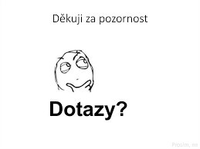
Děkujeme za pozornost

Slide 19
kontakty
Mgr. Eva Šulcová – ředitelka MěÚSS Jirkov, p.o.
Email: info@meussj.cz tel: 474684432
Bc. Michaela Říhová – sociální pracovnice, dluhový expert Sociální poradny Jirkov
Email: poradna@meussj.cz tel: 774 422 012

